Slide 1


Barcelone Accueil
pour Tous
Assemblée Générale du 18 mars 2024

Slide 2
A l’image de notre devise, nous voulons être
“Pour Vous et avec Vous”
Nos valeurs :
Accueil, entraide, cordialité, solidarité et bienveillance

Slide 3
Barcelone Accueil pour Tous
Une équipe à votre écoute, renouvelée, inclusive et motivée

Slide 4
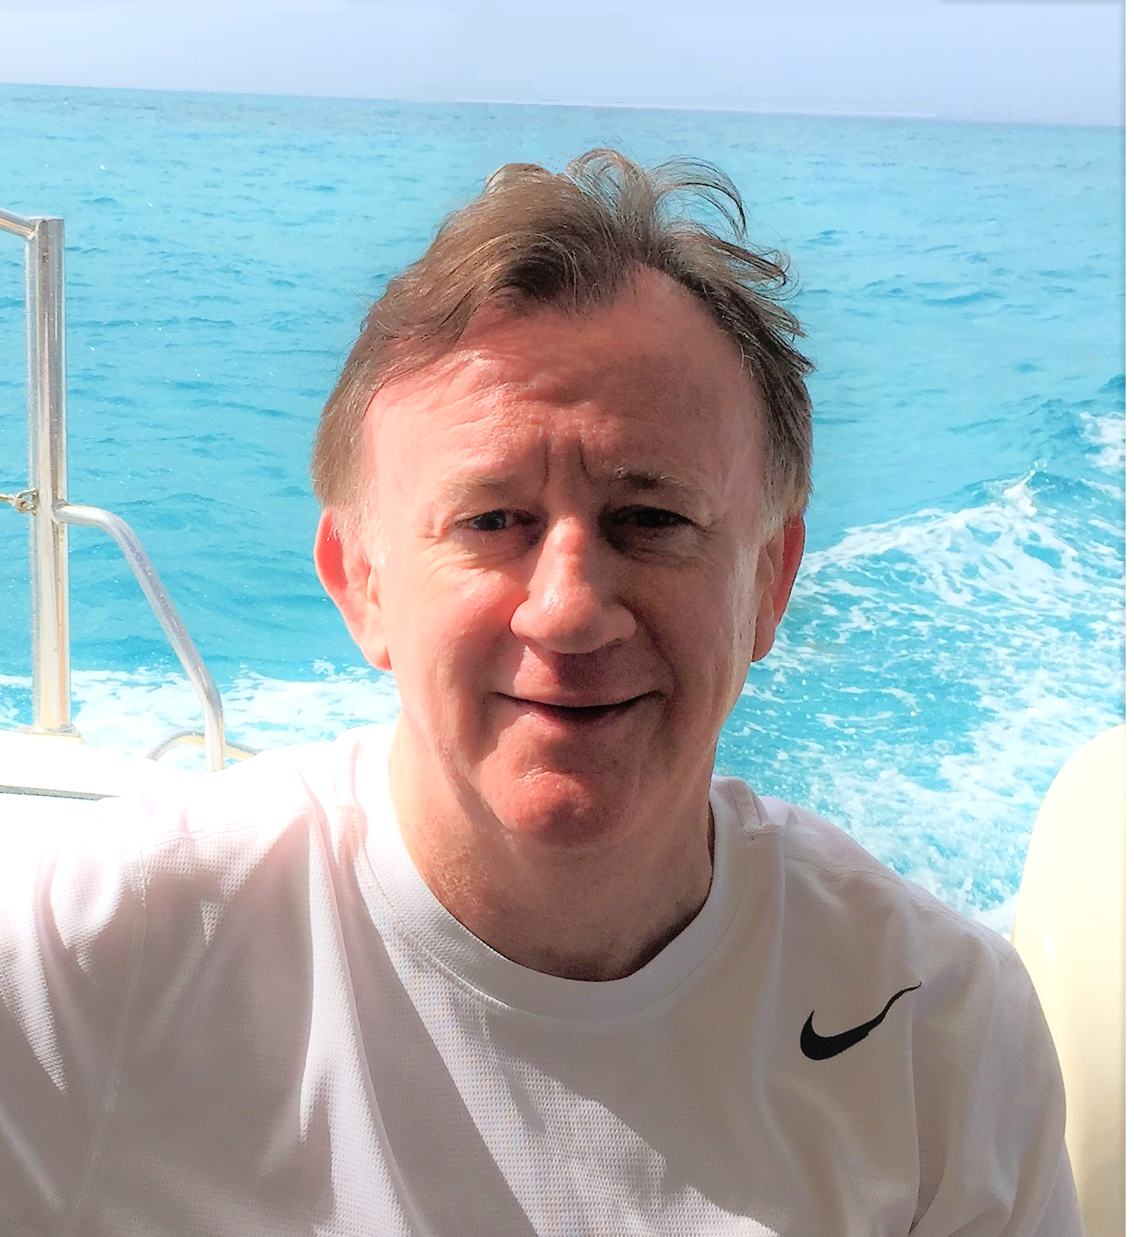
Un Comité Directeur, Qui sommes-nous ?
. A Barcelone depuis 4 ans, actif au sein de Barcelone Accueil et bénévole pour de nombreuses activités.
. En France, membre du Réseau Oudinot (450 cadres, 9 administrateurs) avec création d’une Commission Numérique (50 membres).
. Offre à l'association son expérience en lancement, développement et organisation d'activités, en tant que créateur d'entreprises multi-récidiviste et coach d'affaires. Très soucieux de la satisfaction des membres et des nouveaux.
Alexandre

Slide 5
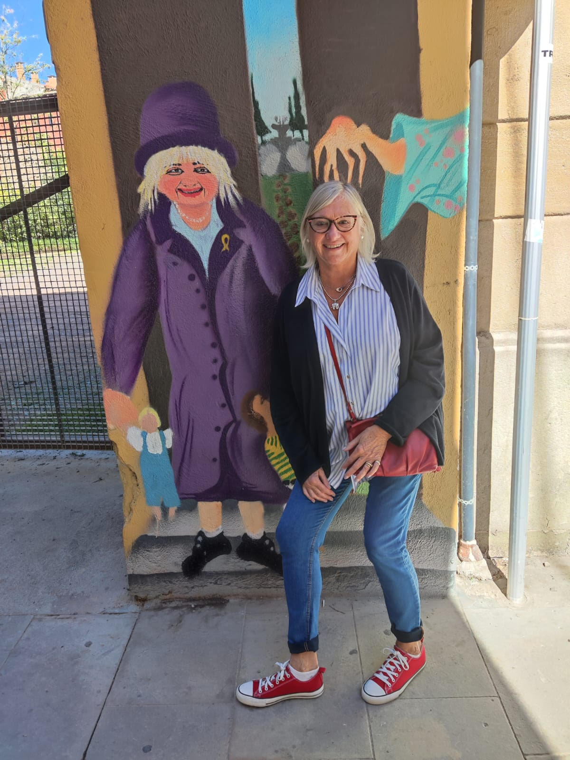
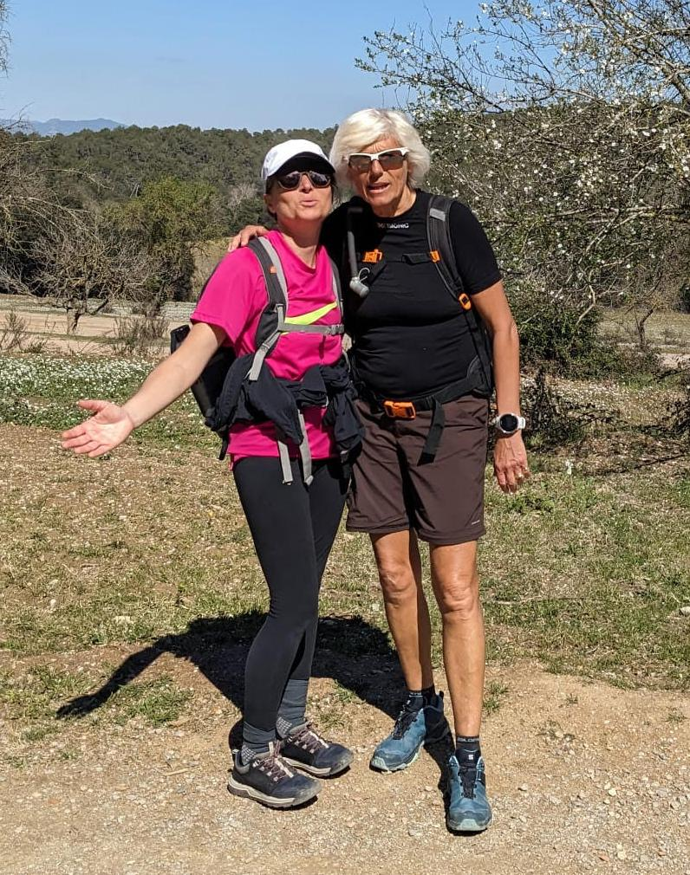
. Ancienne parisienne, mariée avec un espagnol.
. Vit à Barcelone depuis 40 ans.
. Bénévole au sein de l’accueil, dans l'organisation des événements et dans les groupes de conversation en espagnol.
. Membre du Comité Directeur de Barcelone Accueil de 2000 à 2004.
. Passion pour les voyages, le bridge, la musique baroque et les réunions d’amis.
Aliette
. Depuis 4 ans à Barcelone avec son mari et après 7 ans en expatriation en famille aux USA. A travaillé dans le commerce et le marketing.
. Bénévole en France pour les associations "Vaincre la mucoviscidose", "Imagine for Margo". Bénévole à Barcelone Accueil depuis 2020, en charge de la culture avec Claire et Florence.
. Aime la nature, le sport, la lecture, les expos, découvrir le monde et les rencontres entre amis.
Hélène

Slide 6
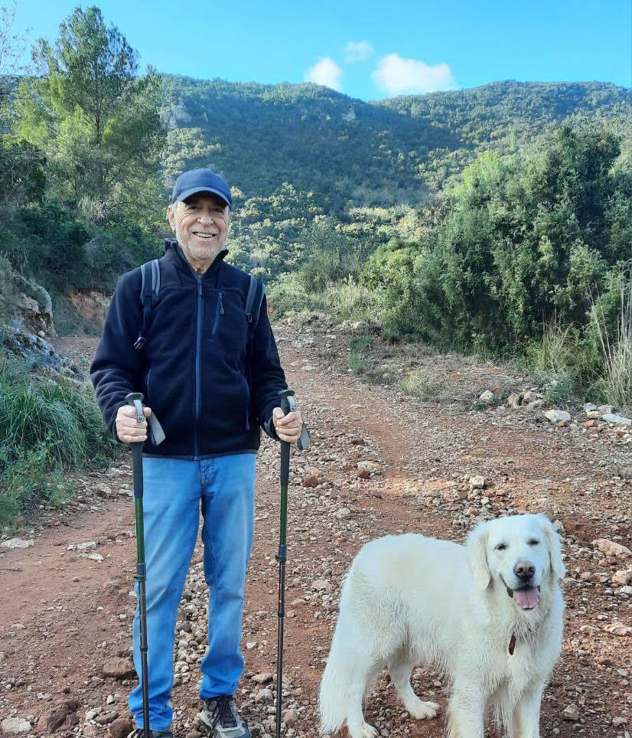
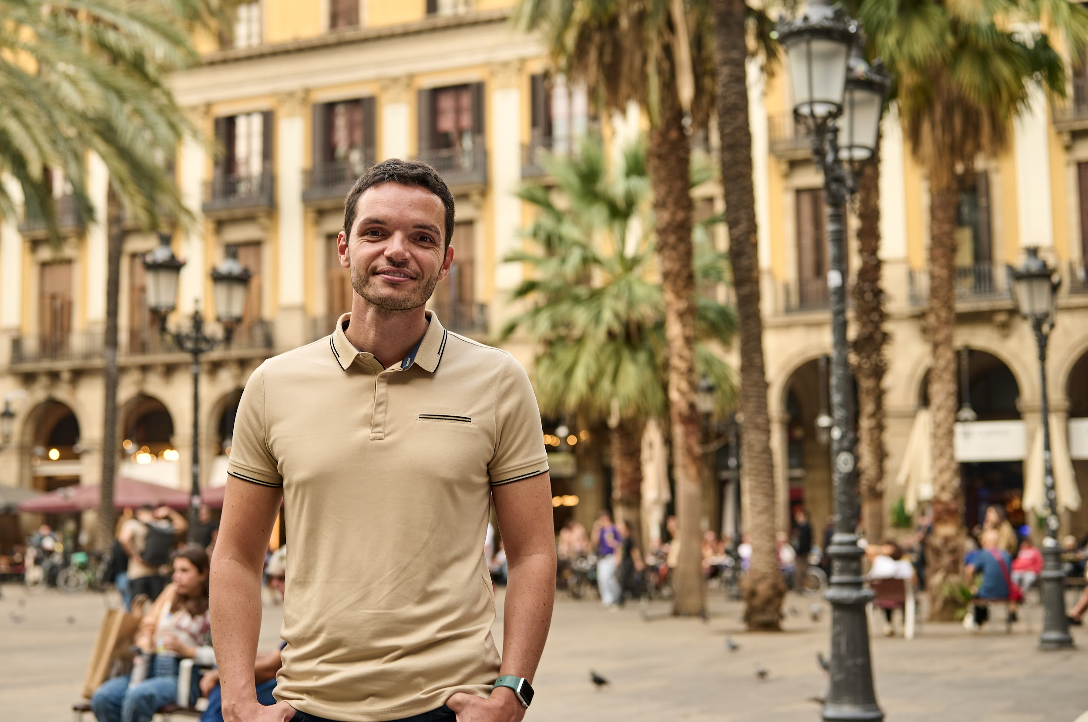
. Né à Barcelone, amoureux de la capitale catalane où il a vécu jusqu’à ses 18 ans.
. Retour à Barcelone en 2016 pour terminer une carrière de diplomate qui l’a conduit à Singapour, Washington et Genève, entre autres.
. Adhère à Barcelone Accueil avec son épouse dès 2016 où il se fait des amis et devient adepte du golf, du pádel et de la rando.
. Membre du précédent Comité Directeur, souhaite continuer à œuvrer pour que Barcelone Accueil soit un lieu de rencontre où tous les francophiles puissent s’épanouir au mieux selon leurs envies.
Julien
. Depuis 8 ans en Catalogne à Barcelone et maintenant à Viladecans.
. Totalement impliqué au sein de Barcelone Accueil depuis plusieurs années comme responsable d’activité, secrétaire puis président. Y a fait de magnifiques rencontres et forgé de solides amitiés.
. Engagé et passionné, attaché à la mission de Barcelone Accueil d’accueillir et intégrer les nouveaux arrivants, se réjouit de chaque opportunité de faire de Barcelone Accueil un lieu encore accueillant et vibrant pour tous.
Karim

Slide 7
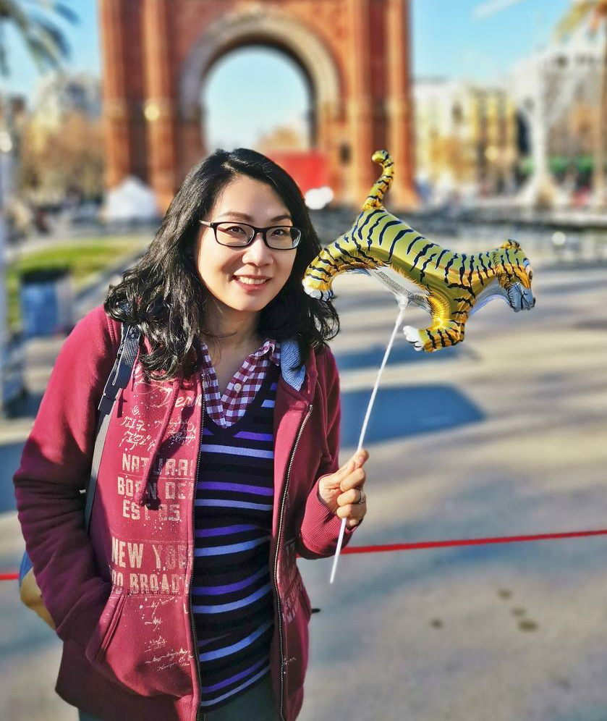
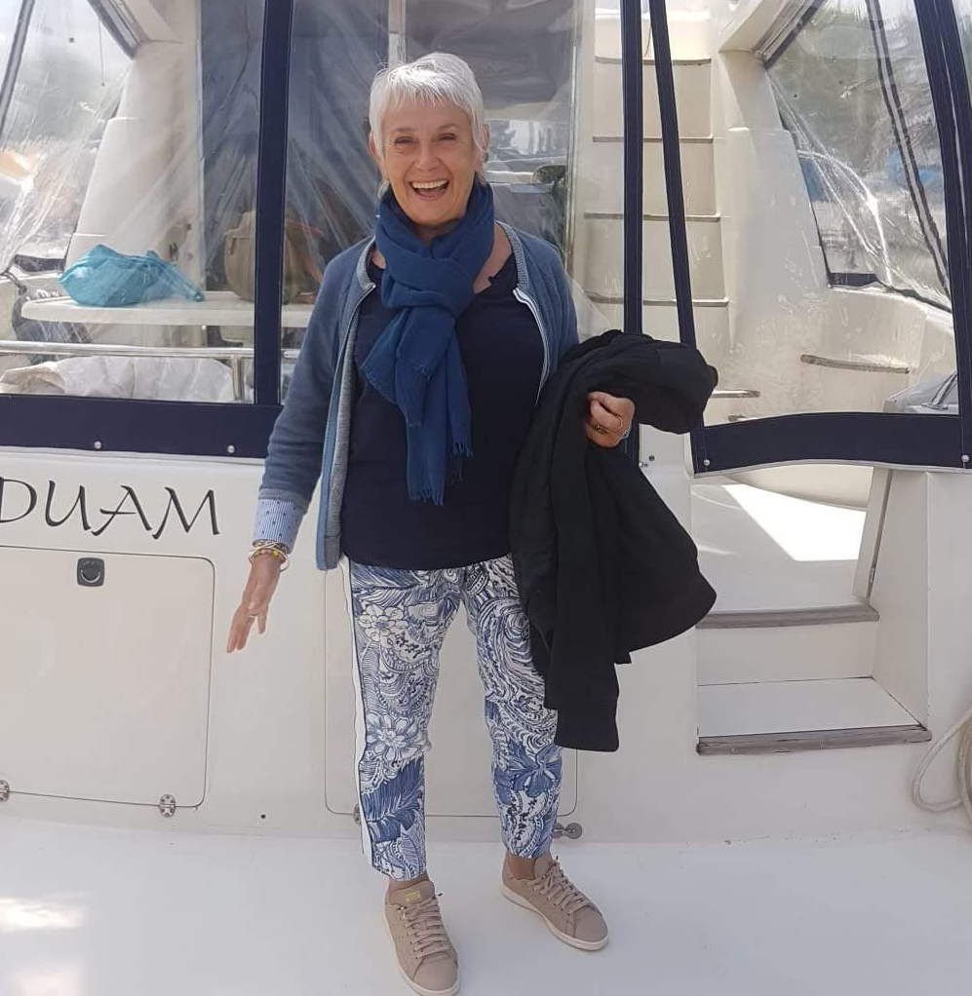
. 44 ans, d’origine chinoise, 16 ans d’expatriation, principalement en Asie et Moyen-Orient, membre et bénévole dans différentes associations Françaises.
. A travaillé pour les chaînes d'approvisionnement de plusieurs entreprises internationales.
. Arrivée à Barcelone il y a deux ans et demi, passionnée de peintures, d’échanges culturels et de randonnées.
. Ravie d'aider les nouveaux arrivants et de faire connaître Barcelone Accueil à davantage de personnes.
Lei
. 17 ans à Barcelone, 8 ans en Argentine, 2 ans en UK et de nombreux pays visités sur tous les continents. Experte en Com’, événementiel, et gestion du changement. Retraitée aujourd'hui, ouverte sur le monde et les autres.
. Engagée avec Barcelone Accueil depuis 2021 et heureuse d’y contribuer avec la communication (avec Christine et Karine) et comme membre du CoDir précédent.
. Aime les découvertes, les cultures, l’art, la pluie, le pain beurre ou con tomate, et la diversité qui fait la saveur de la vie. A fait sienne cette citation : Tous les matins du monde sont sans retour.
Monique

Slide 8
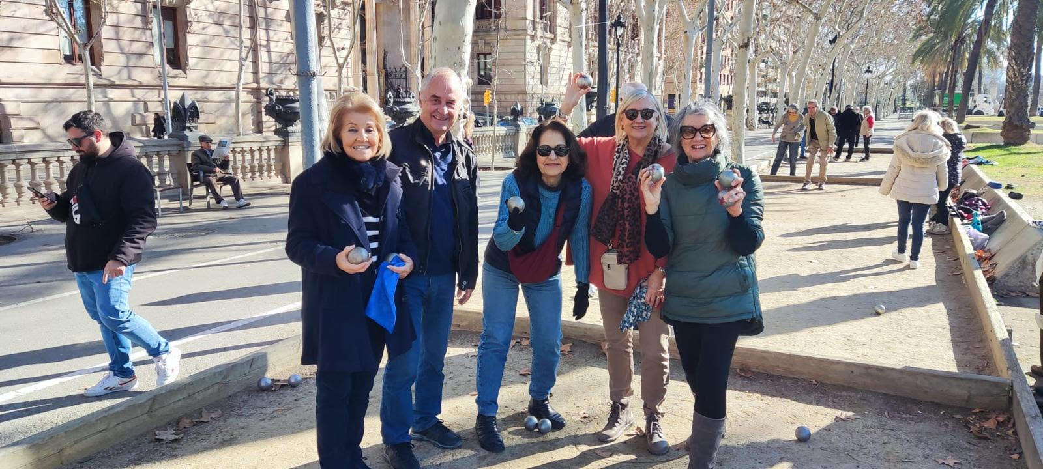
Un Comité de Sages
. Éternelle optimiste, tolérante et sociable, adaptée à toutes les situations au cours de sa vie. Retraitée très active, marche entre 25 et 30 km par semaine.
. A exercé en RP et vécu en France, Espagne, Canada et Italie. Installée aux Etats-Unis dans les années 80, reconvertie au professorat d’espagnol.
. A Barcelone depuis 8 ans, membre active de Barcelone Accueil. A créé et gère la pétanque et le bowling. Organise les sorties au restaurant et les rooftops. Membre actif du Café espagnol depuis sa création.
. Toujours prête à collaborer. Jacqueline amie de tous.
Jacqueline

Slide 9
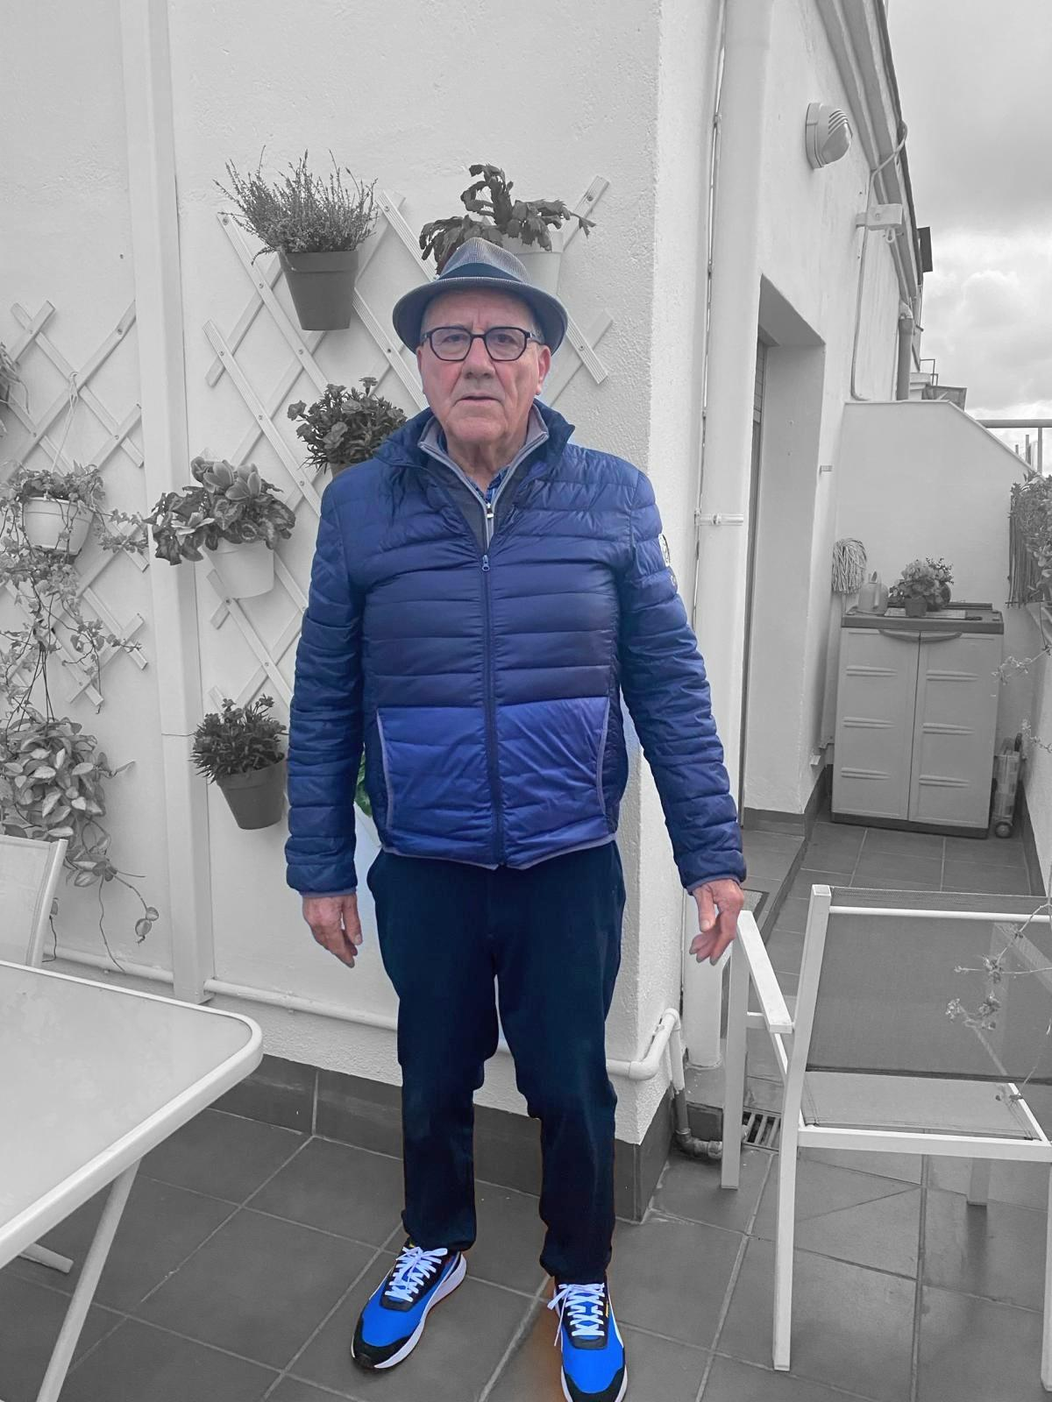
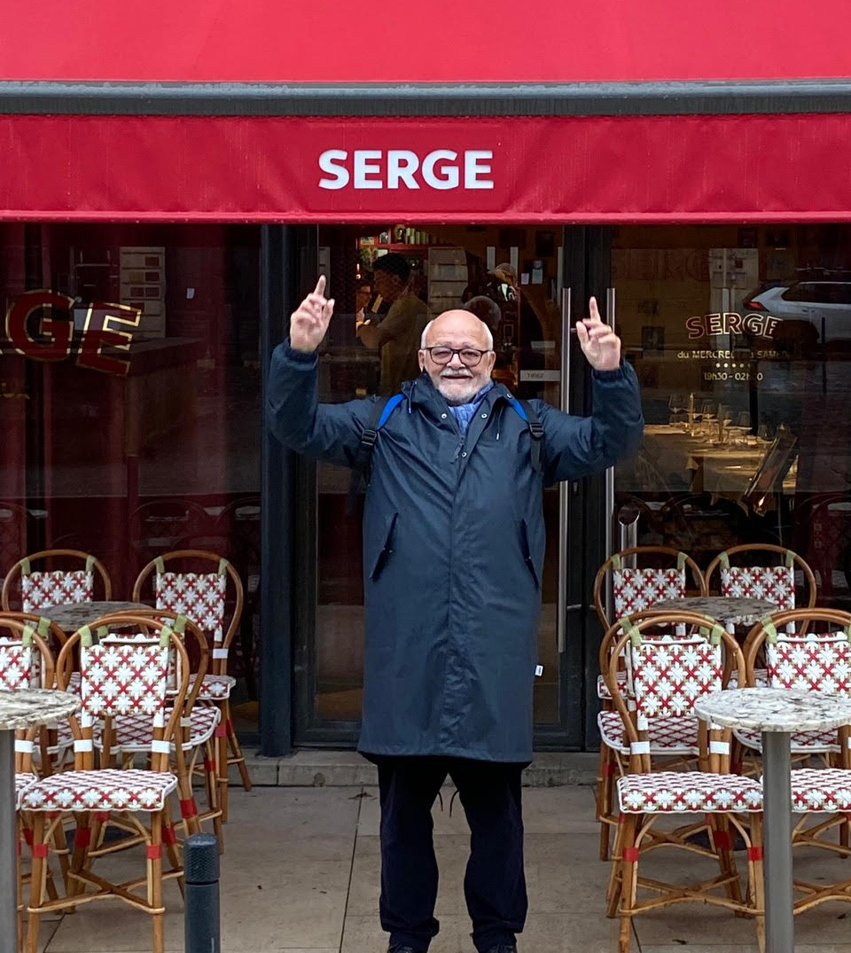
. Chef d'entreprise retraité. A Barcelone avec son épouse depuis 10 ans.
. Marcheur infatigable : 4000 kms à pied sac à dos sur les chemins de Saint Jacques de Compostelle. Leader des Extrapédestres : marche 2 fois par semaine et 1 rando mensuelle (avec Mannick).
. Son équipe “El Sombrero de Léo” s’engage tous les ans dans la Magic Line :
20 kms au bénéfice de l'hôpital Sant Joan de Déu (enfants malades).
. Sensible à la confiance et la gentillesse de celles et ceux qui participent à ses activités. “Ce sont mes amis”.
Leo
. Parisien d’origine et depuis 50 ans à Barcelone. Carrière dans la logistique et le commerce international. Marié à une catalane.
. Forte expérience dans l’associatif. Depuis 10 ans Président de La Bienfaisance Française de Barcelone. Apporte son expertise au patronat de 6 fondations.
. Membre de Barcelone Accueil depuis 12 ans, au comité directeur de 2016 à 2018, actuellement conseiller externe.
. Passion pour les voyages et la musique classique. Fervent randonneur : a fait plusieurs chemins de Saint Jacques et part régulièrement user ses chaussures.
Serge

Slide 10
… et plus de 25 bénévoles,
leaders d’activité ou bénévoles ponctuels selon les besoins,
dont l’engagement et la passion sans faille font vivre l’association !

Slide 11
Notre engagement :
rassembler tous les membres de l’Association
dans une approche consensuelle, collégiale et collaborative
en renforçant quatre pôles
Accueil et Intégration : espagnol, catalan, bons plans. Pour tous, jeunes, familles, moins jeunes.
Sport et bien-être : poursuivre les activités actuelles. En lancer de nouvelles, par exemple ballade en vélo électrique le dimanche, marche nordique. Relance de la voile
Evénementiel et culture : événements sociaux et culturels. Nouvelles activités : cuisine, club numérique, atelier photo. Relance du ciné espagnol.
Pro et Partenariats : accès à l’emploi. Partenariats : Recherche de ressources supplémentaires, différentiation de l’offre et valorisation des partenaires.
pour faire croître notre association tout en maintenant son état d’esprit et ses valeurs

Slide 12
Qu’est-ce qui change ?
Accueil et Intégration :
Insertion à la future “Maison de France” pour bénéficier des synergies avec le Consulat et l’IFB
Parrainage pour les nouveaux arrivants, voire par quartier, pendant les premiers mois
Création d’un groupe social spécifique “nouveaux arrivants”
Création d’un livret d’accueil numérique
Recherche et propositions d’entraide entre membres de l’association
Partenariats :
de l’association ou par événement, pour renforcer la visibilité et le “retour sur investissement”
Nouvelles activités dans les différents pôles (voir slide précédent)

Slide 13
La communication : un enjeu majeur
Définir où nous allons, pour Vous et avec Vous
Une consultation sera lancée, pour comprendre vos besoins, vos attentes et pouvoir agir en fonction des résultats.
Cette enquête sera élargie dans un deuxième temps aux non membres.
Fluidifier et accélérer la communication, en interne et en externe
Un groupe social général sera créé avec tous les membres de l’Association
Une section “Entraide” y sera intégrée
Notre présence sur les RRSS sera accrue pour attirer les non membres
Nous maintiendrons les canaux actuels : site web et newsletter.
Rendre compte
Barcelone Accueil pour Tous s’engage à fournir régulièrement un état des lieux des projets passés et de l’avancée des projets et initiatives en cours ou futures.

Slide 14
Barcelone Accueil pour Tous,
en bref
Une équipe de bénévoles à vos côtés, heureuse de travailler ensemble, dans la bonne humeur
Une multiplication d’initiatives pour remplir notre mission associative d’accueil et d’intégration
Un engagement ferme quant à nos valeurs de rassemblement, inclusion, entraide, cordialité, solidarité et bienveillance

Slide 15
Barcelone Accueil
pour Tous
pour Vous et avec Vous

